Slide 1
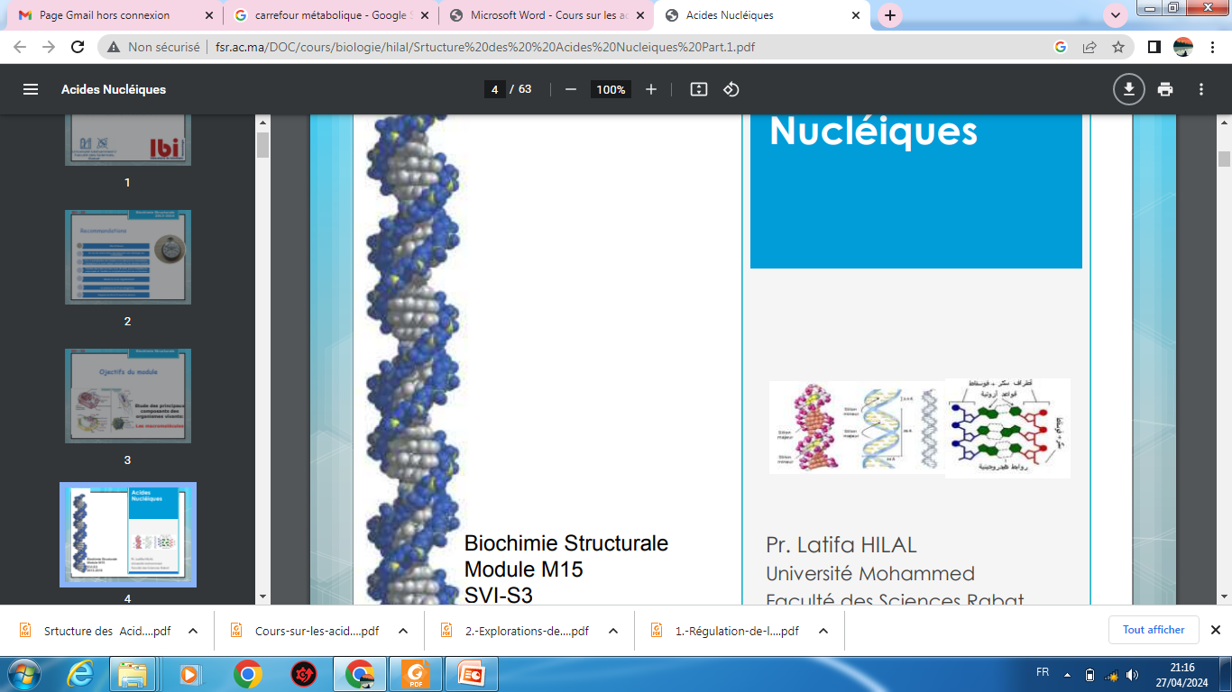
Acides nucléiques
Ministère de l’enseignement supérieur et de la recherche
Université ‘‘’’ Oran
Annexe de Tiaret
Département de médecine
Dr YAZA.M Ep MEZIOU
Spécialiste en biochimie clinique
2023/2024

Slide 2
Plan
Introduction: bref historique
Chapitre I: Composition des Acides Nucléiques
Chapitre II. Structure des acides nucléique
Chapitre III. Propriétés physico-chimique
Chapitre IV. Métabolisme des acides nucléiques
Conclusion

Slide 3
Bref historique
1871 : Miescher Mises une substance riche en phosphore qu'il a appelé "nucléine«
1882-1940 : Kossel et Levene : détermination de la nature de cette substance et sa composition
Preuves que l’ADN constitue de matériel génétique
1950 : Chargaff : Quantités A+T et C+G rapports A/T et C/G sont constants, égaux et proches de 1.
1952 : dimensions modèle hélicoïdale de la molécule d’ADN proposés par Franklin et Wilkins
1953 : Watson et Crick construisent le modèle la double hélice d'ADN et proposent un modèle de la réplication de la molécule d'ADN
1975 : nouvel âge d'or de la génétique: le génie génétique.
2001-2004: Séquençage complet du génome humain par 20 laboratoires à travers le monde (USA, Angleterre, France, Allemagne, Japon)

Slide 4
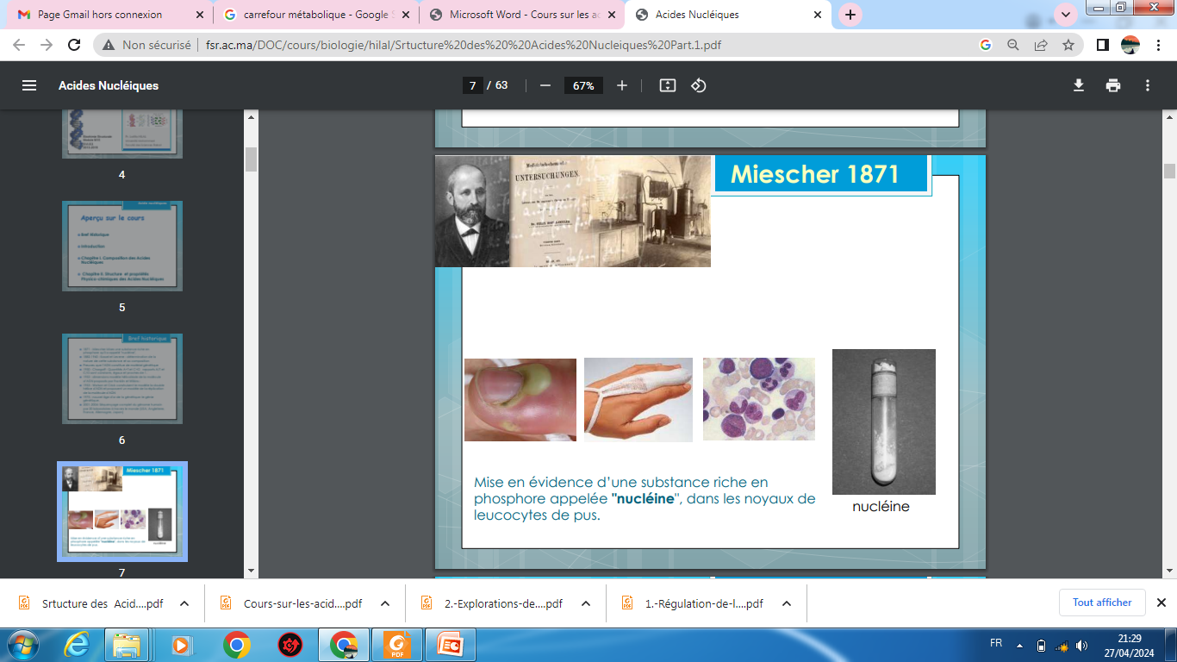
Miescher 1871

Slide 5
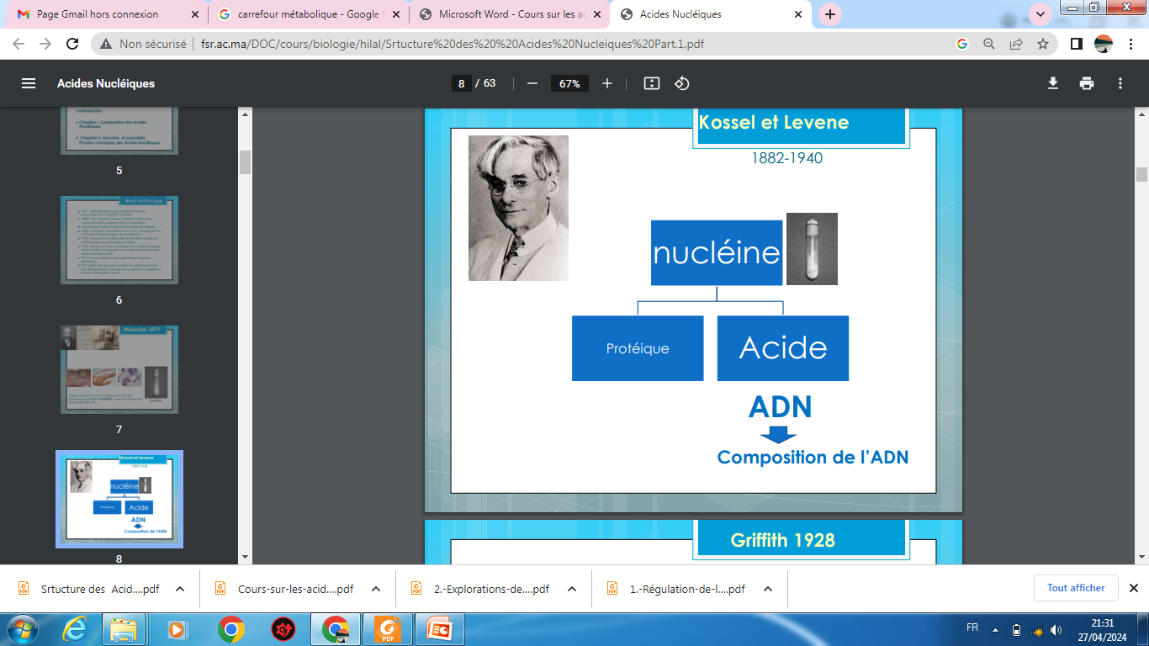
Kossel et Levene 1882-1940

Slide 6
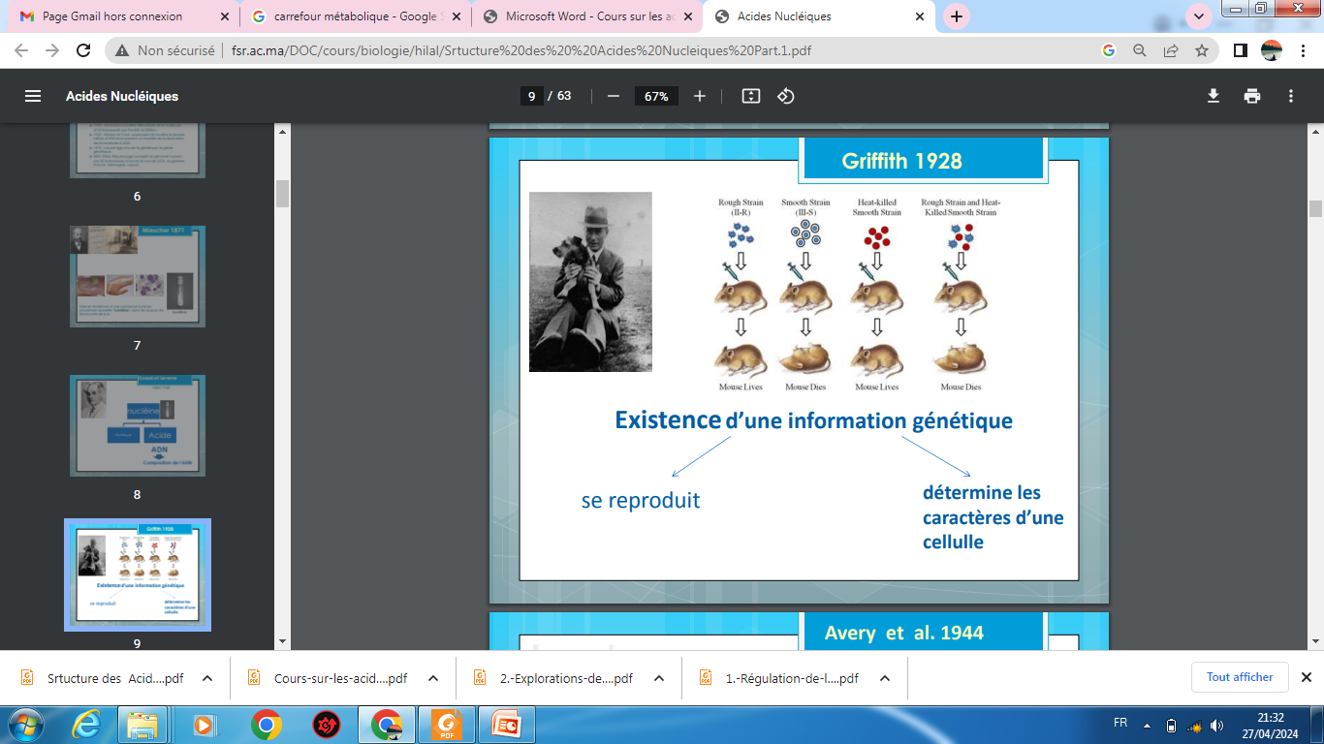
Griffith 1928

Slide 7
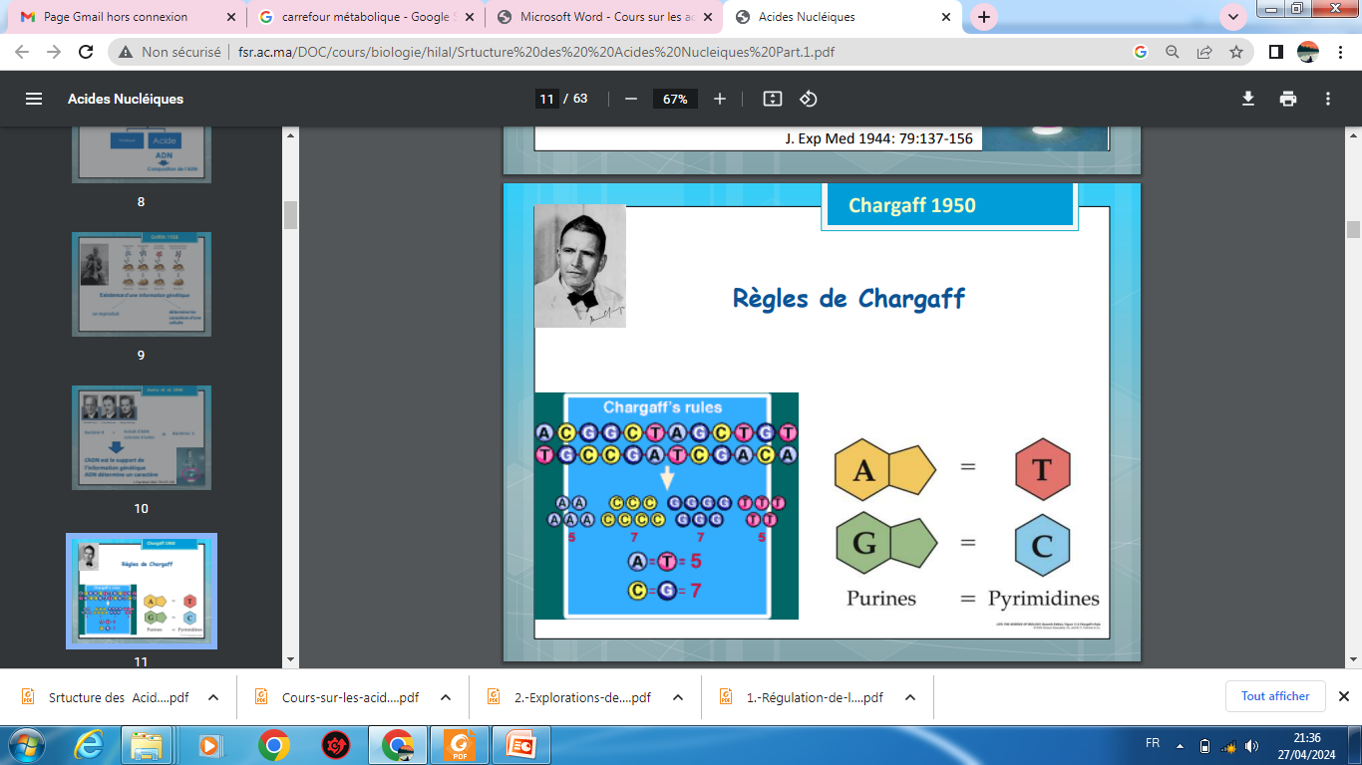
Chargaff 1950

Slide 8
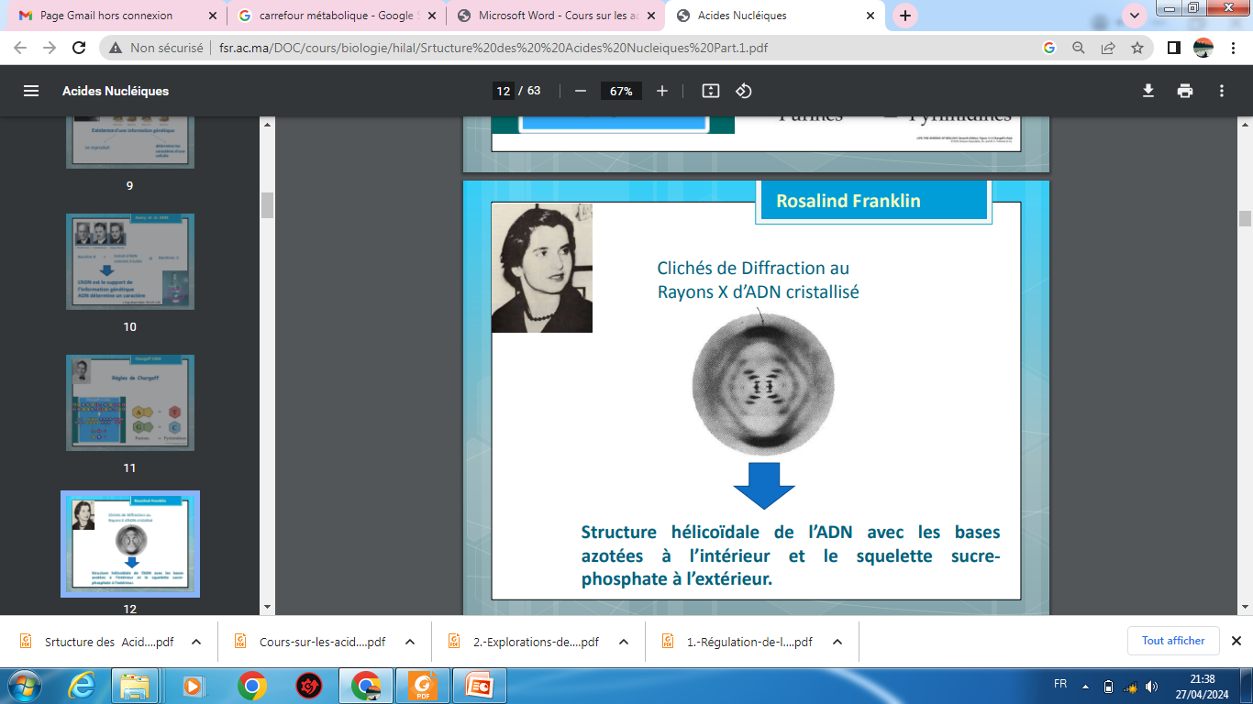
Rosalind Franklin

Slide 9
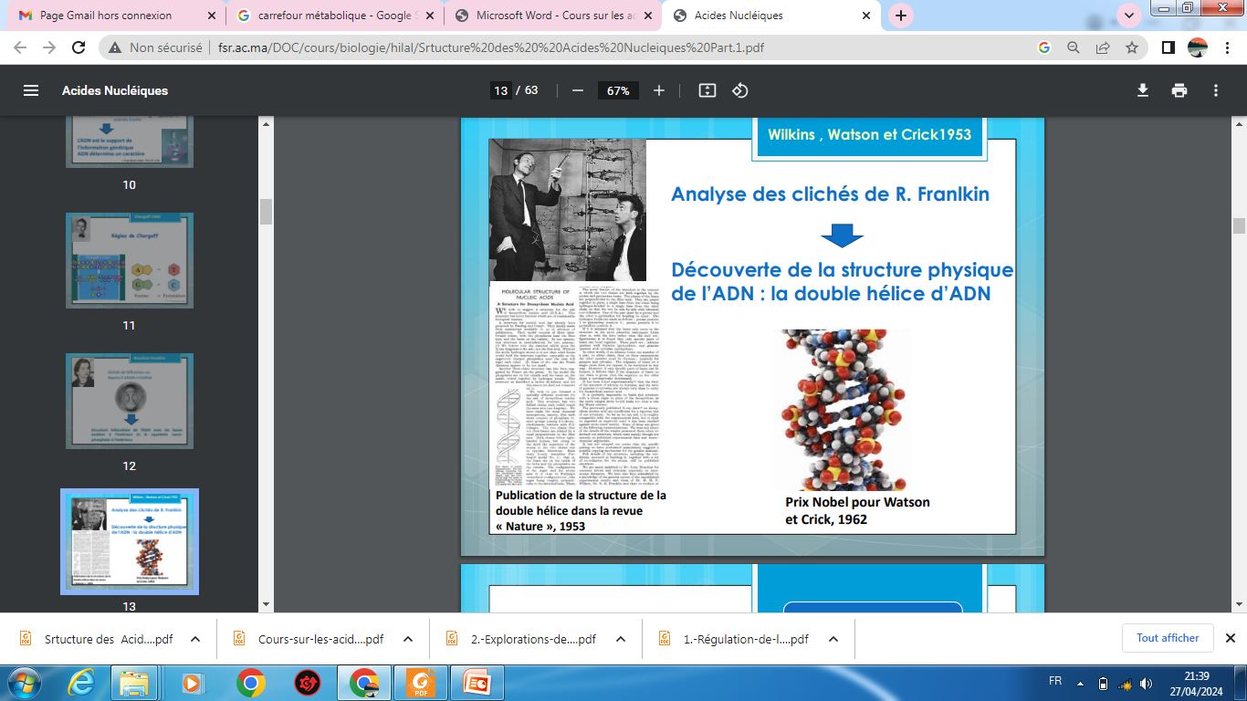
Wilkins , Watson et Crick1953

Slide 10
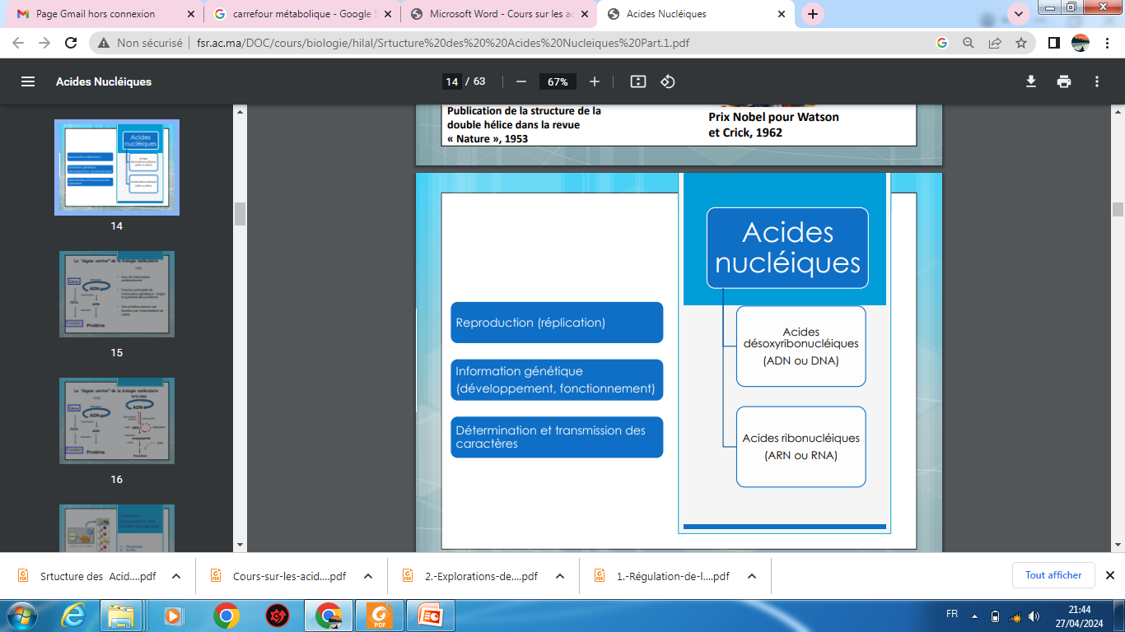

Slide 11
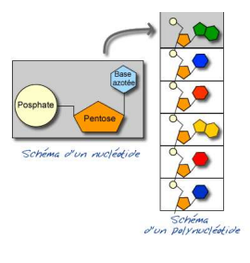

I.Composition des Acides Nucléiques

Slide 12
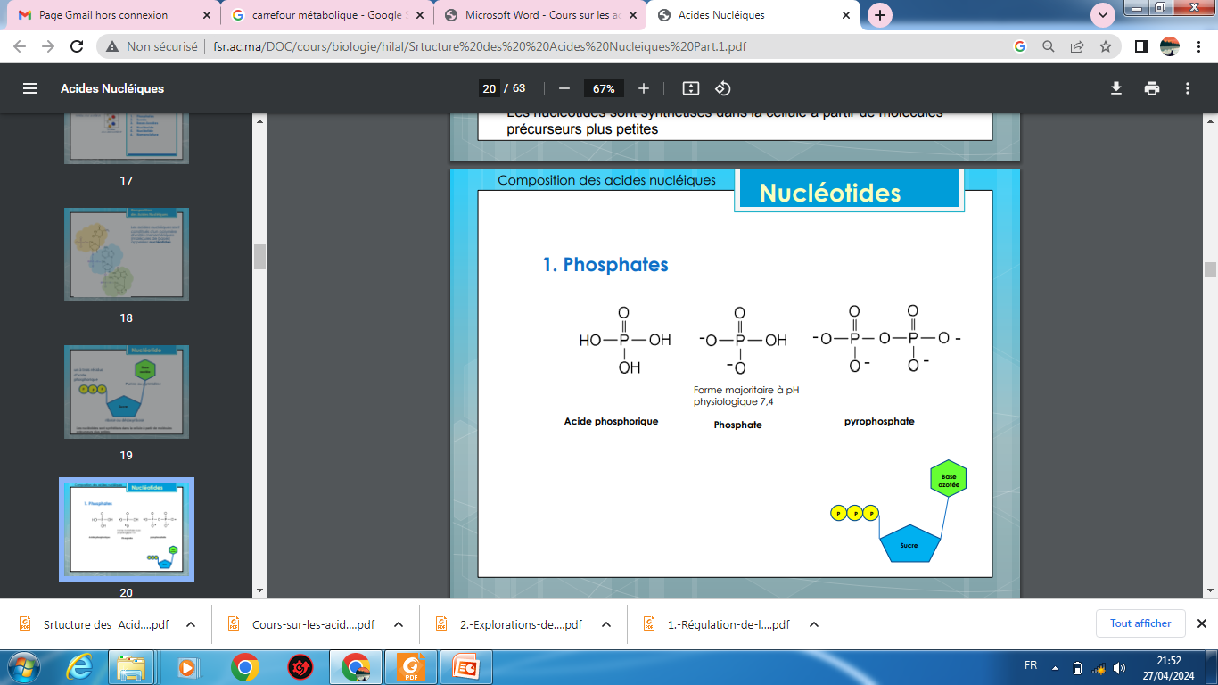
I.Composition des Acides Nucléiques

Slide 13
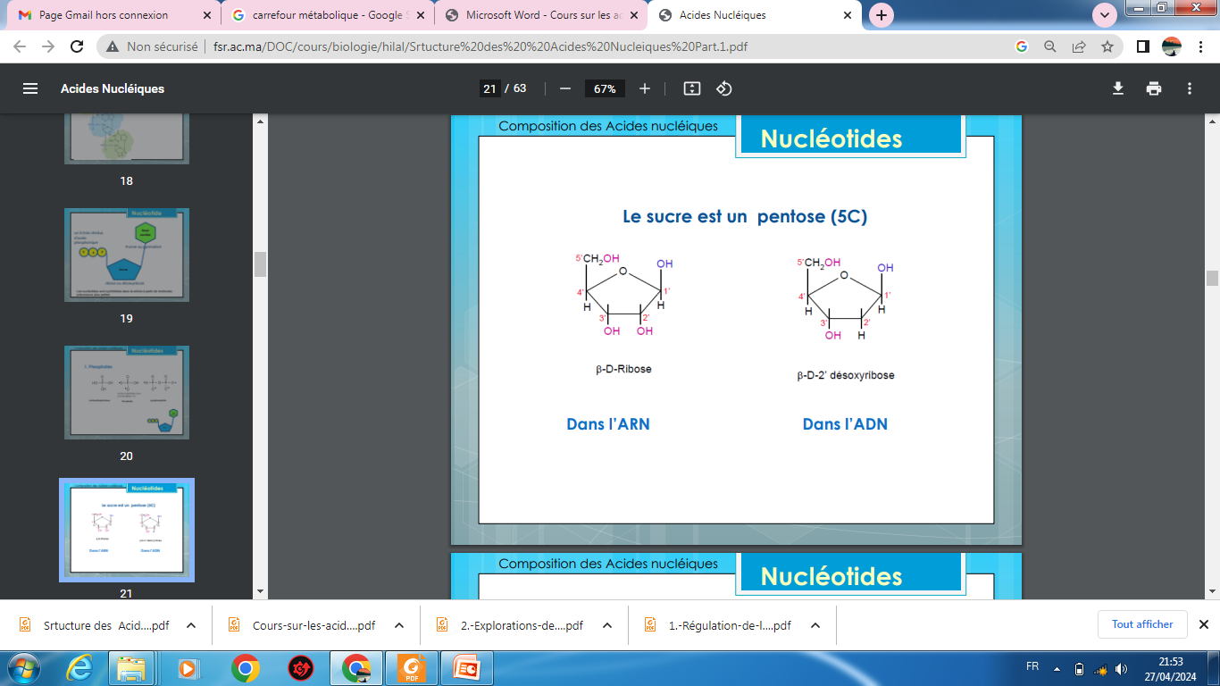
I.Composition des Acides Nucléiques
2. Sucres

Slide 14
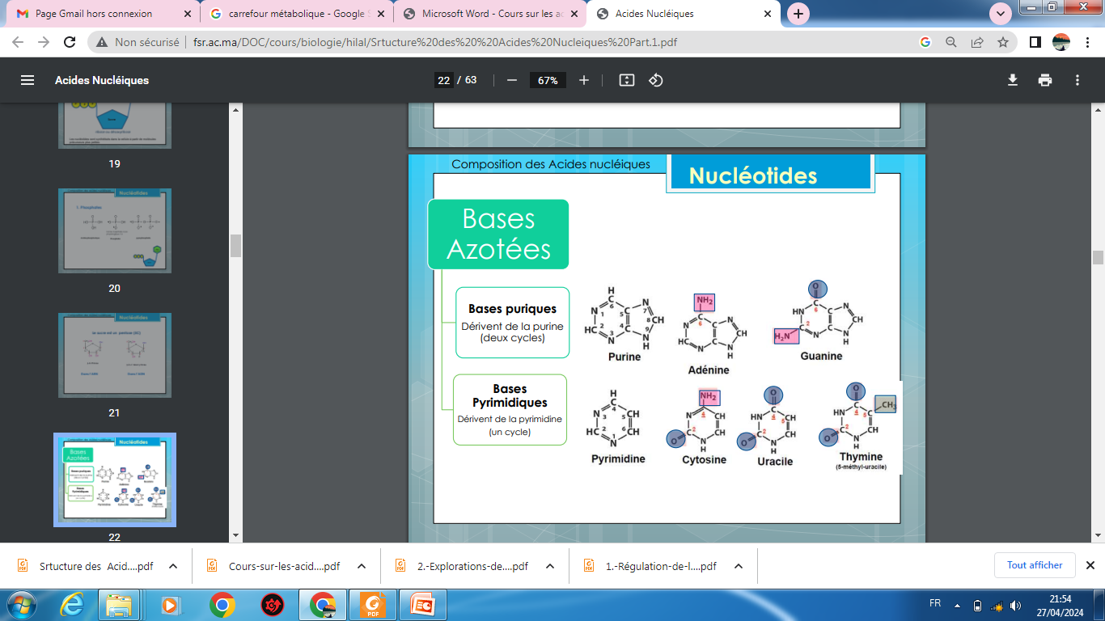
I.Composition des Acides Nucléiques
3. Bases azotés

Slide 15
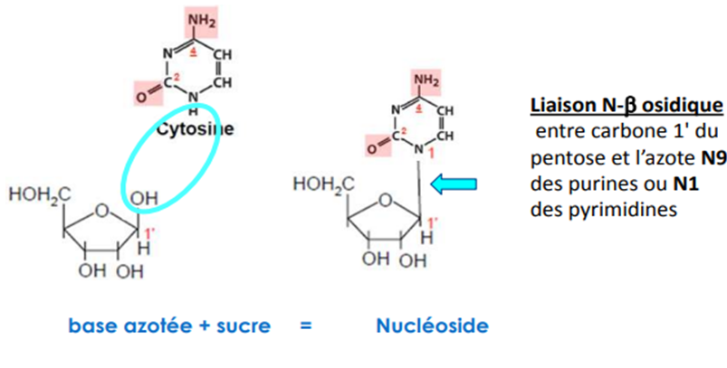
I.Composition des Acides Nucléiques
4. Nucléoside

Slide 16
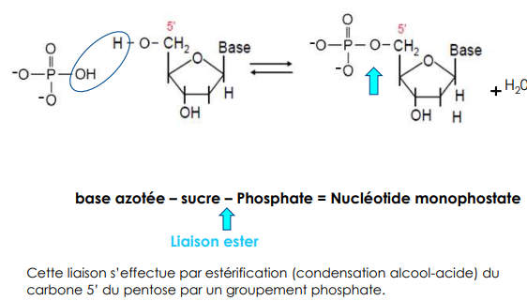
I.Composition des Acides Nucléiques
4.Nucléotide

Slide 17
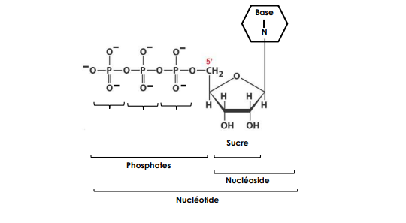
I.Composition des Acides Nucléiques
4.Nucléotide

Slide 18
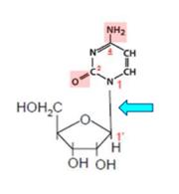
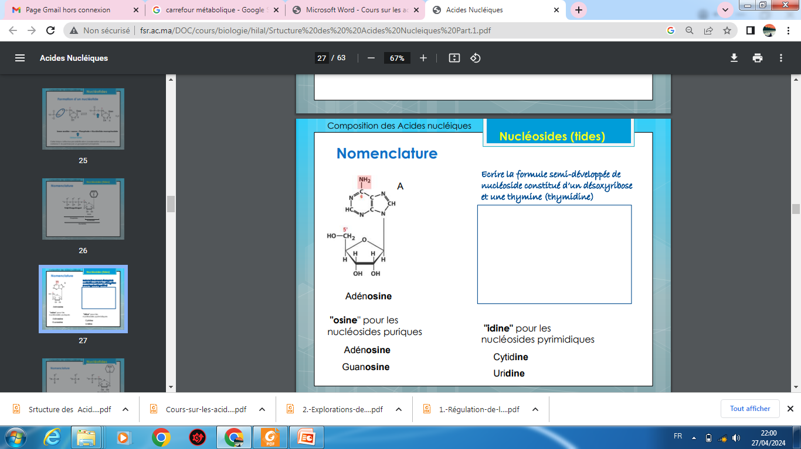
I. Composition des Acides Nucléiques
5.Nomenclature
C

Slide 19
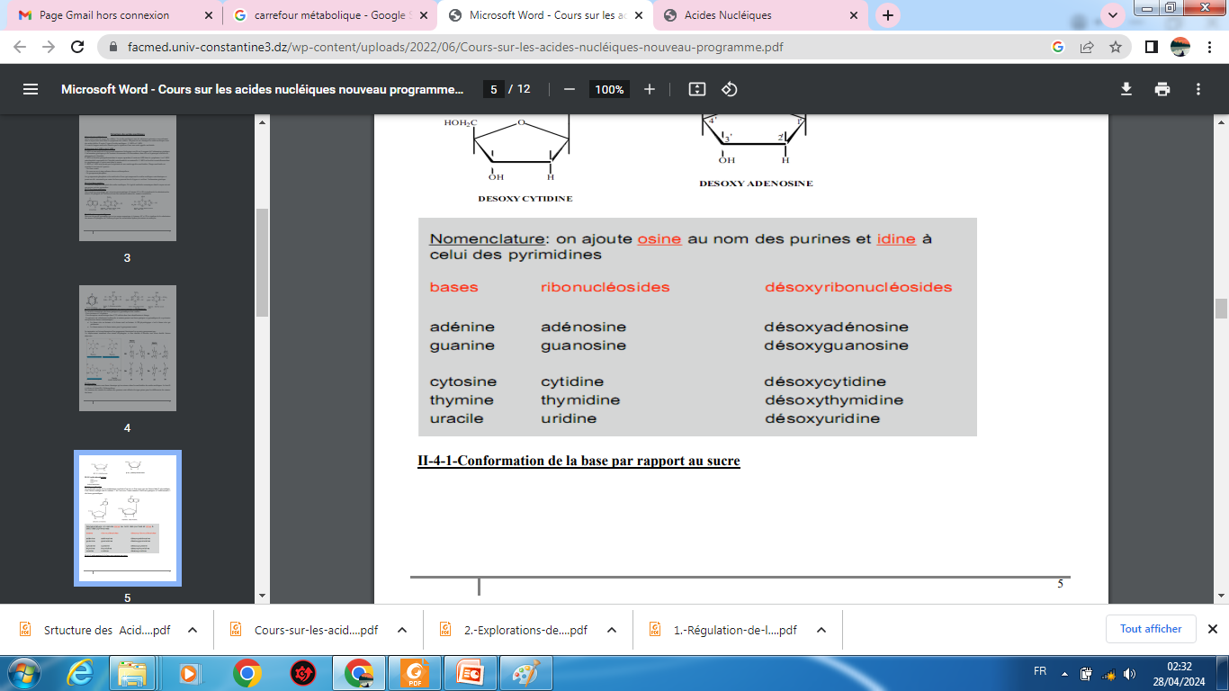
I. Composition des Acides Nucléiques
5.Nomenclature

Slide 20
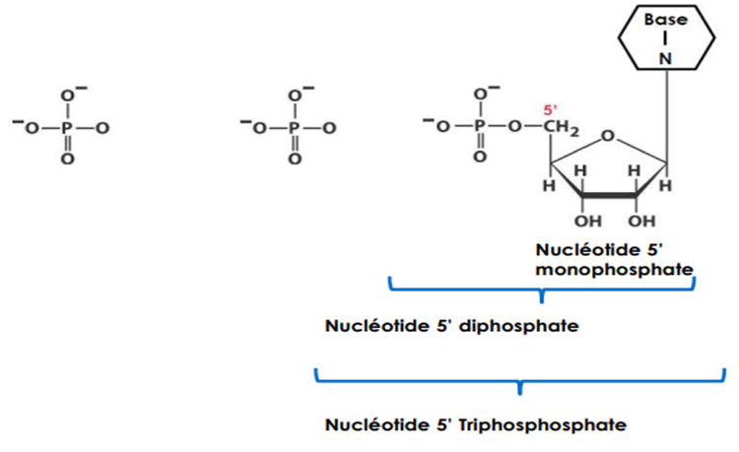
I. Composition des Acides Nucléiques
5.Nomenclature

Slide 21
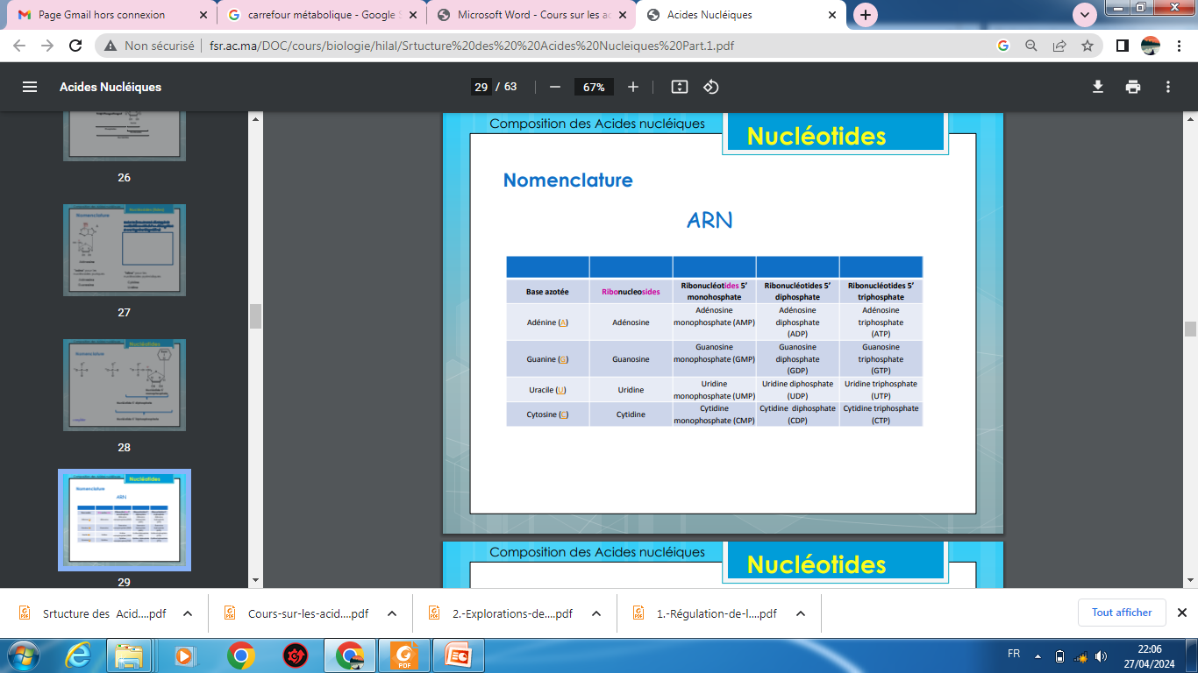
I. Composition des Acides Nucléiques
ARN

Slide 22
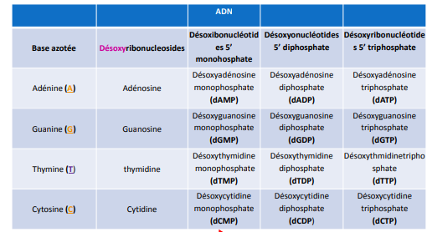
I. Composition des Acides Nucléiques
ADN
Désoxy
Désoxy
Désoxy
Désoxy

Slide 23
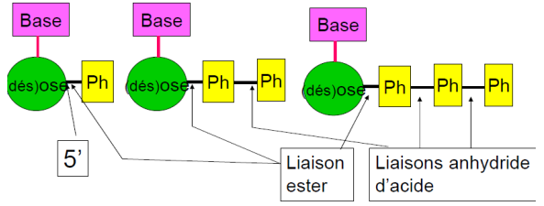
I. Composition des Acides Nucléiques
Remarque:
Pour les nucléosides di- et triphosphates, il existe une liaison anhydride d’acide riche en énergie entre les groupements phosphates.

Slide 24
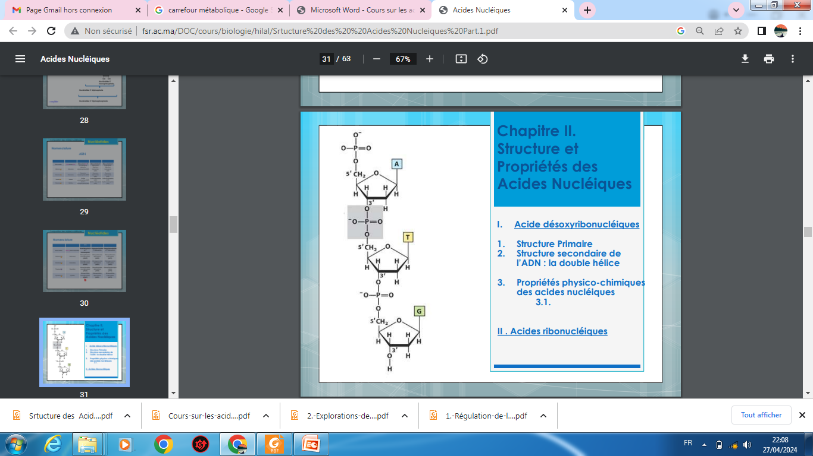
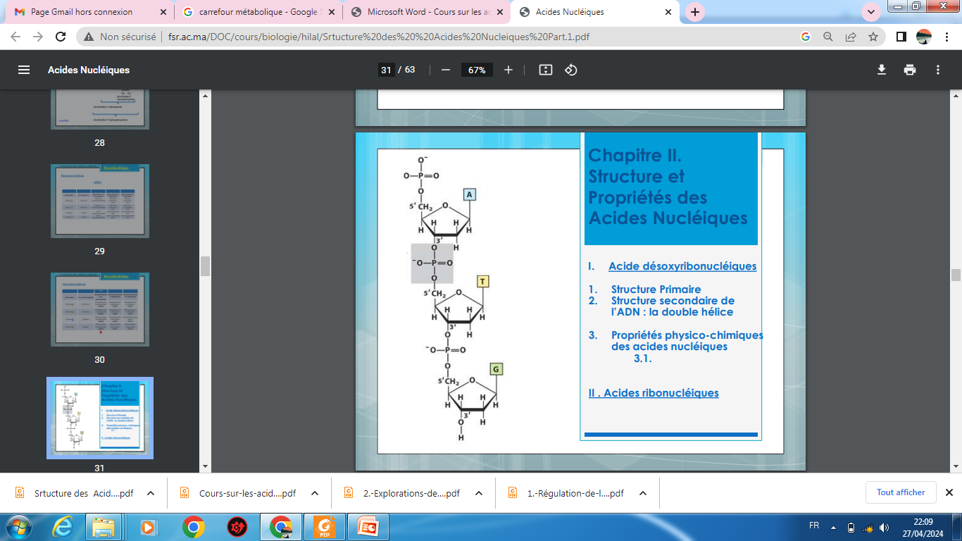
II. Structure de l’ADN

Slide 25
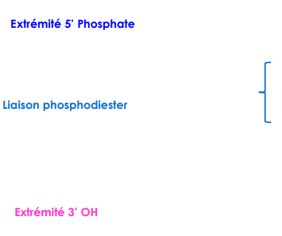
II. Structure de l’ADN
1. Structrure primaire

Slide 26
II. Structure de l’ADN
1. Structrure primaire
Le brin d'ADN est un polymère de désoxyribonucléotides monophosphates reliés entre eux par des liaisons 3',5'- phosphodiester
L’alternance pentose-Phosphate constitue le squelette de l’ADN sur lequel sont accrochées les bases azotées
Le brin d'ADN possède une polarité: il a une extrémité 5'- phosphate et une extrémité 3'- OH.

Slide 27
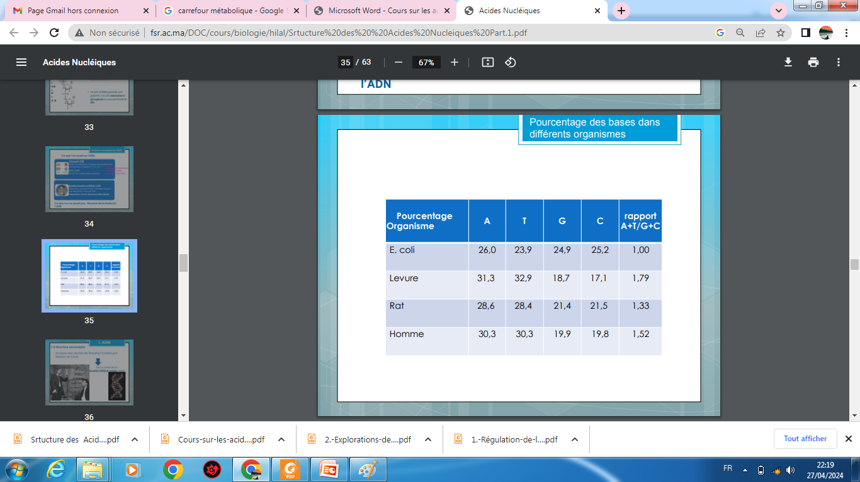
II. Structure de l’ADN
Chargaff 1950:
A=T , C=G
A+T/C+G varie selon espèce

Slide 28
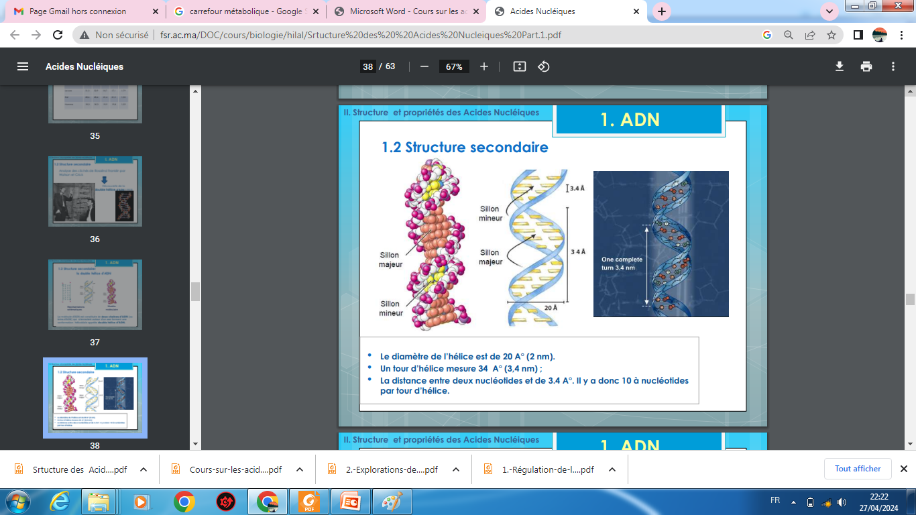
II. Structure de l’ADN
2. Structure secondaire
La molécule d’ADN est constituée de deux chaînes d’ADN (ou brins d'ADN)
Conformation hélicoïdale appelée double hélice d'ADN.
les deux chaînes sont antiparallèles
L’hélice tourne à droite
Deux sillons inégaux : le grand sillon (sillon majeur) et le petit sillon ou sillon mineure)

Slide 29
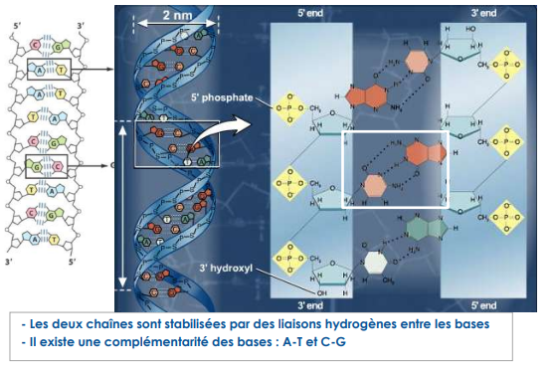
II. Structure de l’ADN
2. Structure secondaire

Slide 30
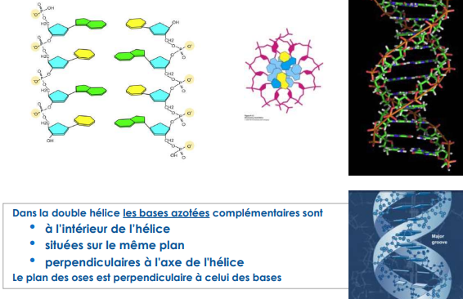
II. Structure de l’ADN
2. Structure secondaire

Slide 31
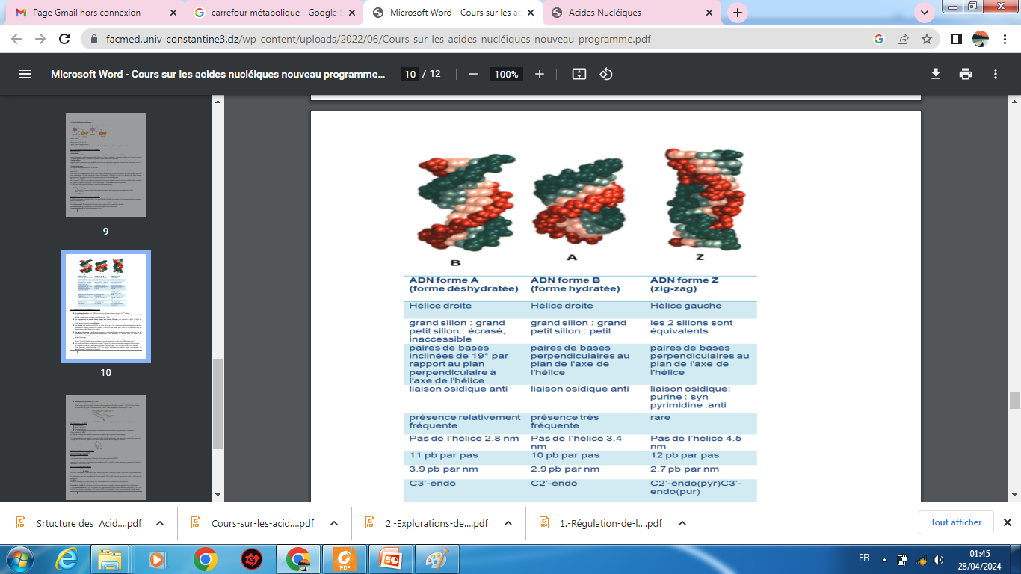
II. Structure de l’ADN
Variant structuraux de la molécule d’ADN (Formes A, B, Z)

Slide 32
II. Structure de l’ADN
Chez l'homme, un noyau de 10 μm contient près d'1m d'ADN
➔ Il faut donc un système efficace de compaction.

Slide 33
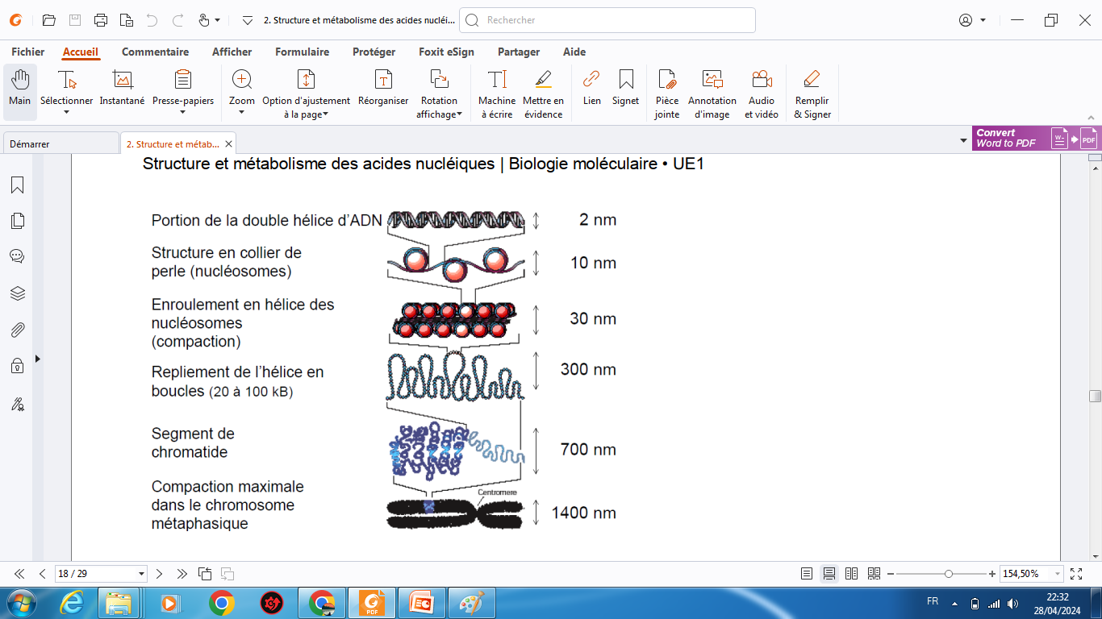
II. Structure de l’ADN
Les différents degrés de compaction de l'ADN nucléaire humain :

Slide 34
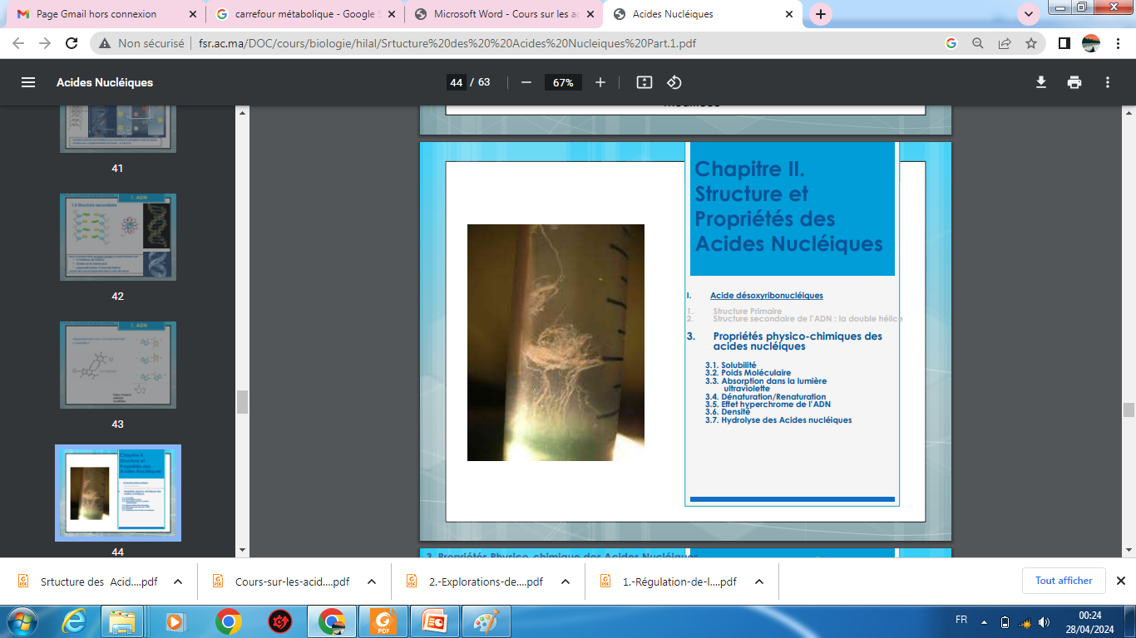

III. Propriétés physico-chimique

Slide 35
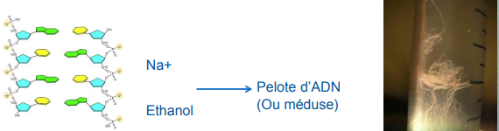
III. Propriétés physico-chimique
1. Solubilité:
Sont chargés négativement en raison des groupements phosphate
solubles dans l’eau sous forme de sels de sodium
viscosité élevée dans l’eau.
précipitent dans l’éthanol en présence de sel de sodium( neutralise charges -)

Slide 36
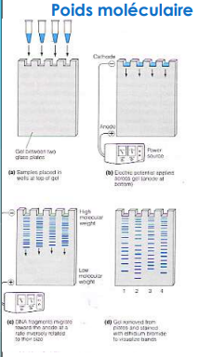
III. Propriétés physico-chimique
2. Poids moléculaire:
La taille de l’ADN peut être déterminée par électrophorèse sur gel d’agarose ou gel de polyacrylamide.

Slide 37
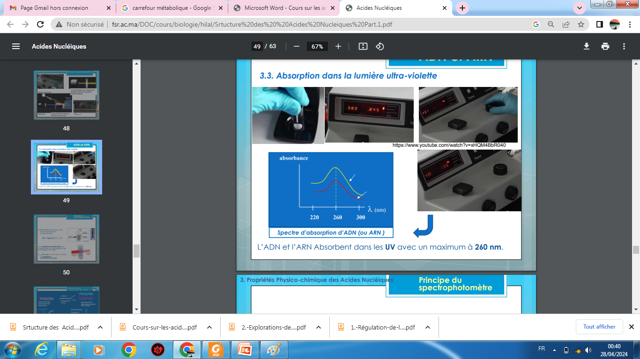
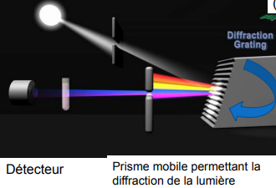
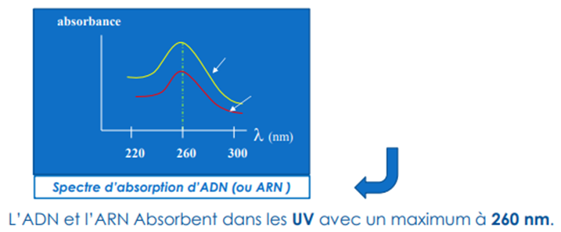
III. Propriétés physico-chimique
3. Absorption dans l’ultraviolet

Slide 38
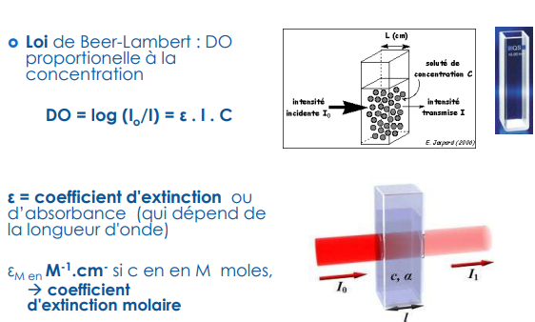
III. Propriétés physico-chimique
3. Absorption dans l’ultraviolet

Slide 39
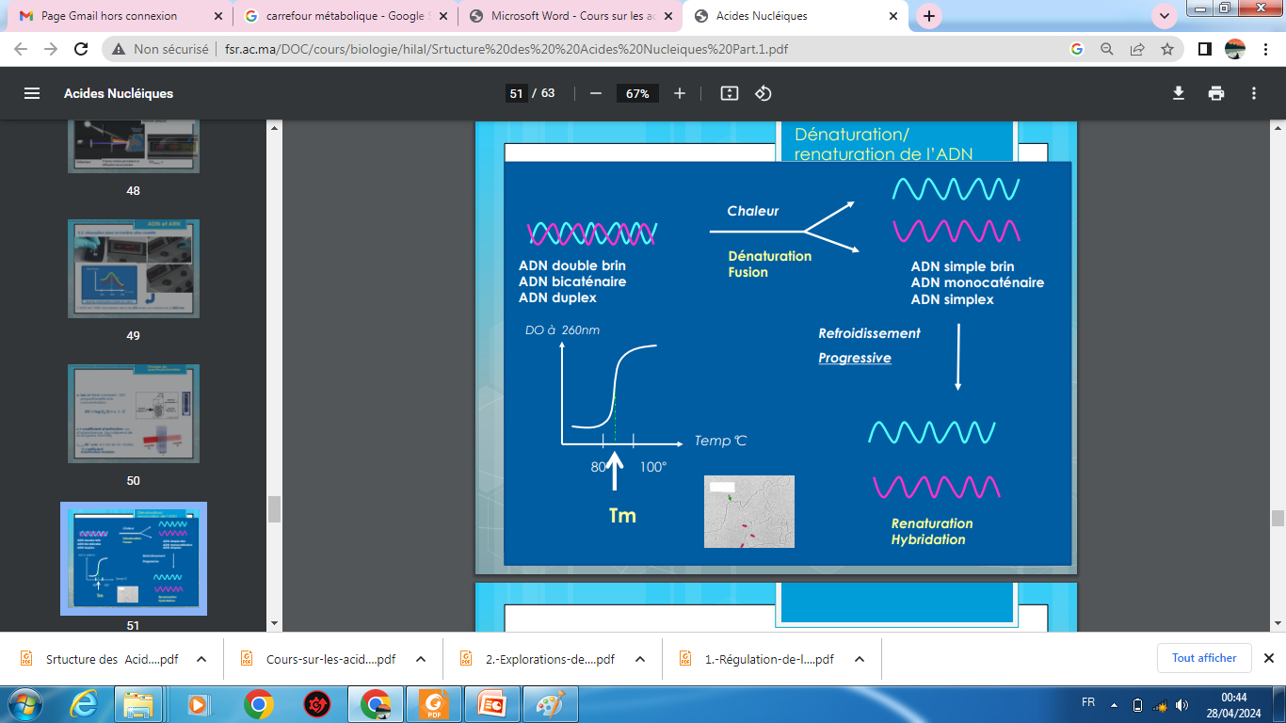
III. Propriétés physico-chimique
4. Dénaturation/ Renaturation

Slide 40
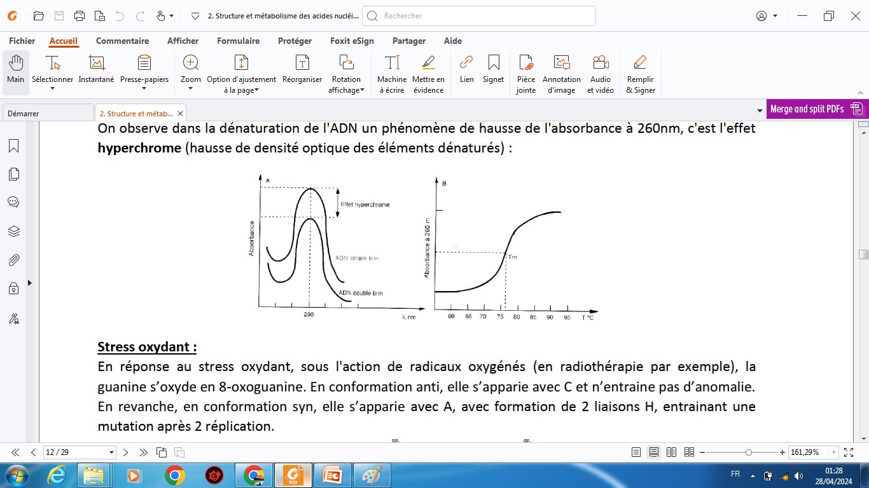
III. Propriétés physico-chimique
5. Effet hyperchrome
On appelle température de fusion (Tf) ou melting point (Tm) de l'ADN la température pour laquelle 50 % de l'ADN est monobrin.
Elle est caractéristique d'un ADN, augmente avec la longueur du fragment, le pourcentage de GC
Tm

Slide 41
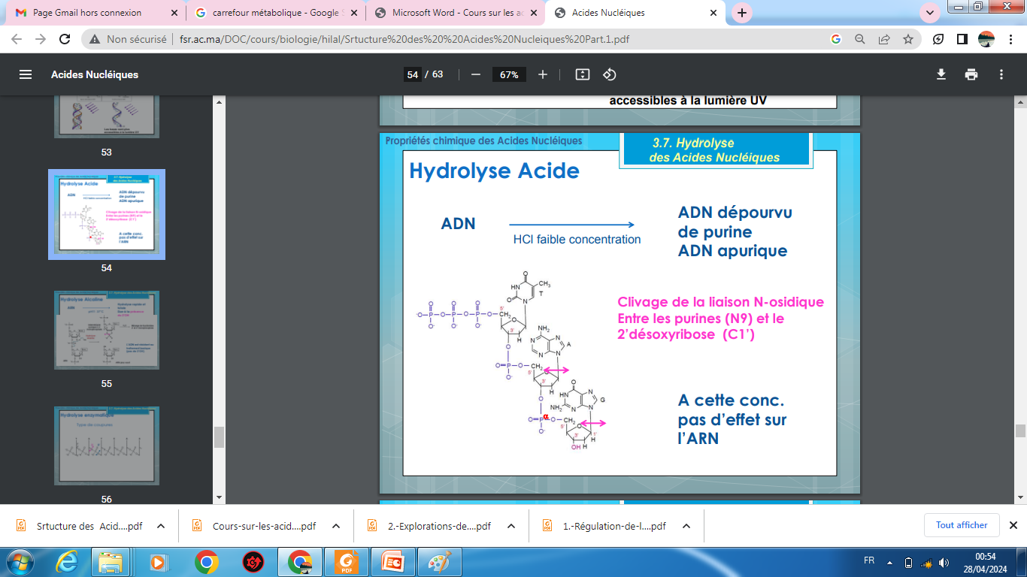
III. Propriétés physico-chimique
6. Hydrolyse acide

Slide 42
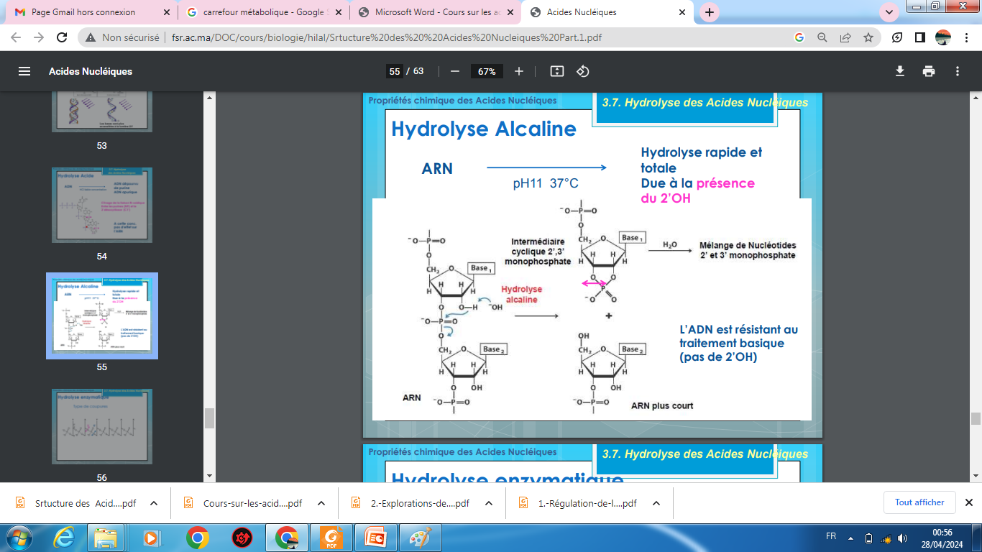
III. Propriétés physico-chimique
7. Hydrolyse alcaline

Slide 43
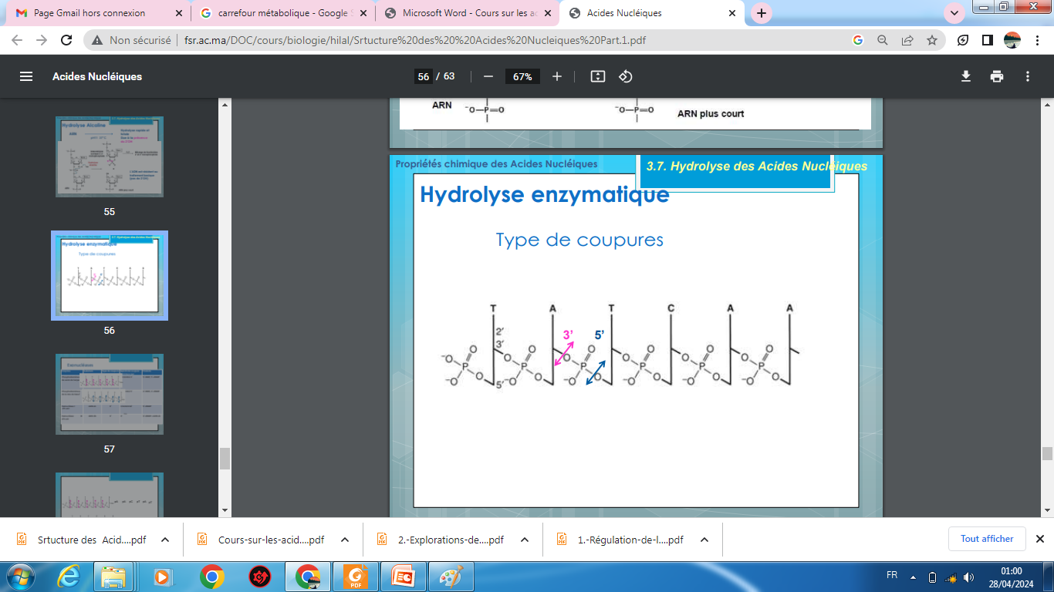
III. Propriétés physico-chimique
8. Hydrolyse enzymatique

Slide 44
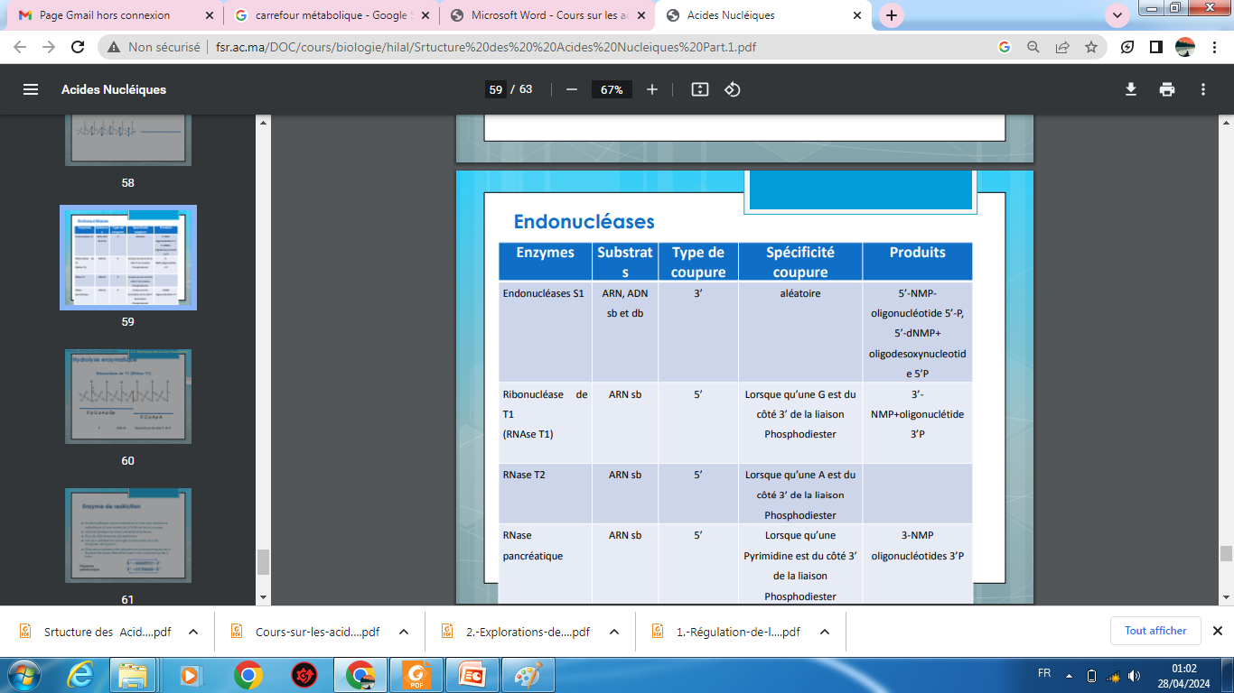
III. Propriétés physico-chimique
8. Hydrolyse enzymatique

Slide 45
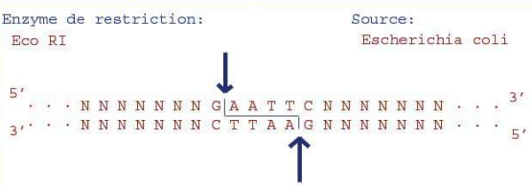
III. Propriétés physico-chimique
Enzyme de restriction:
Endonucléases: reconnaissance d’une une séquence spécifique d’une molécule d’ADN et de la couper.
Mise en évidence chez certaines bacteries.
Plus de 500 enzymes de restriction

Slide 46
IV. Métabolisme des acides nucléiques:
IV.1. biosynthèse
IV. 2. catabolisme

Slide 47
IV. Métabolisme des acides nucléiques
1. BIOSYNTHESE DES NUCLEOTIDES
2 voies :
Synthèse « de novo » : à partir de précurseurs et par une voie métabolique très consommatrice d'énergie.
Synthèse de récupération : à partir de bases ou de nucléotides provenant de l'alimentation ou du catabolisme intracellulaire (économie d’énergie).

Slide 48
IV. Métabolisme des acides nucléiques
2.CATABOLISME DES ACIDES NUCLEIQUES
Le catabolisme et le recyclage des acides nucléiques a lieu de manière quasi-exclusive dans le foie et l'intestin grêle, qu'ils soient endogènes (renouvellement ou lyse cellulaire) ou provenant de l'alimentation.

Slide 49
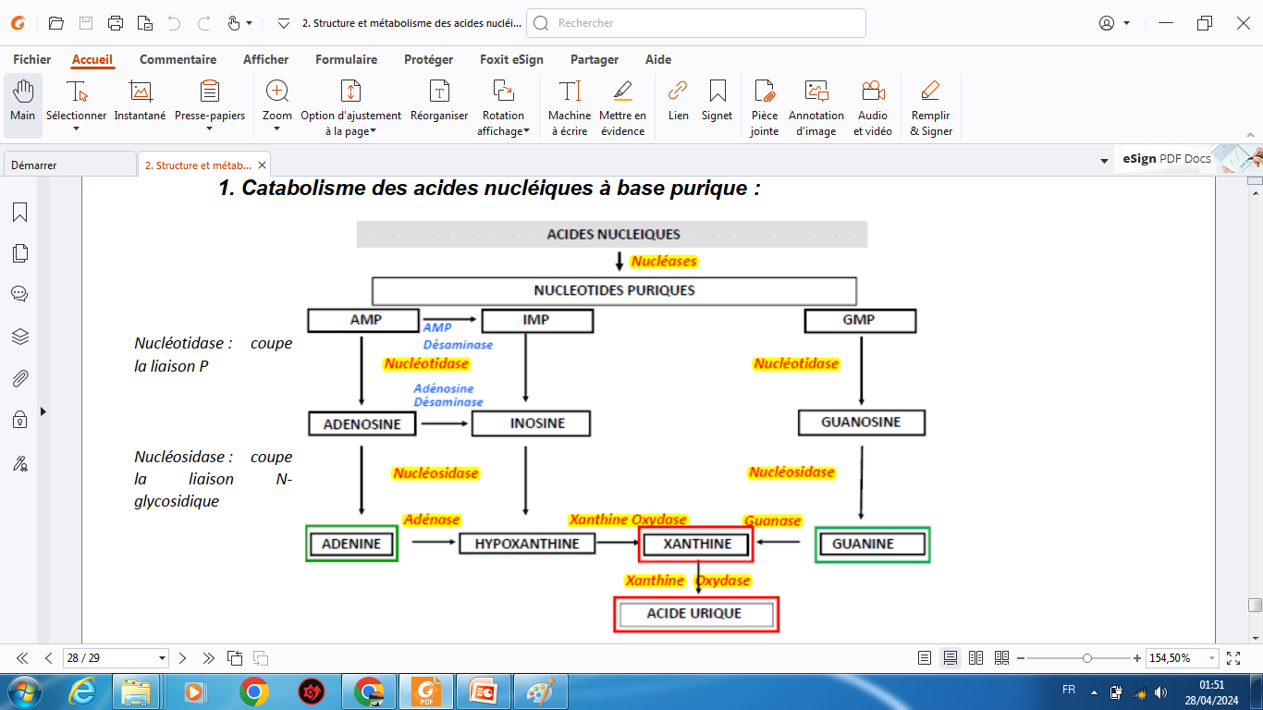
IV. Métabolisme des acides nucléiques
2.CATABOLISME DES ACIDES NUCLEIQUES: à bases puriques
:

Slide 50
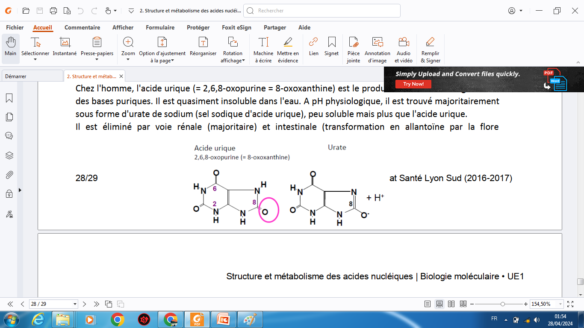
IV. Métabolisme des acides nucléiques
Chez l'homme, l'acide urique est le produit terminal de la dégradation des bases puriques.
Il est quasiment insoluble dans l'eau.
A pH physiologique, il est trouvé majoritairement sous forme d'urate de sodium (sel sodique d'acide urique), peu soluble mais plus que l'acide urique.
Il est éliminé par voie rénale (majoritaire) et intestinale (transformation en allantoïne par la flore bactérienne via une uricase )

Slide 51
IV. Métabolisme des acides nucléiques
l'uricémie est le dosage de l'acide urique qui doit être présent en concentration faible dans la circulation (se précipite facilement).
Dans l’hyper-uricémie, les taux sériques dépassent la limite de solubilité et il y a cristallisation de l’urate de sodium :
Dans les tissus et articulations (mains, pieds) : crise de goutte
Dans les urines si elles sont trop acides : coliques néphrétiques

Slide 52
IV. Métabolisme des acides nucléiques
3. Catabolisme des acides nucléiques à base pyrimidique
Les produits du catabolisme des bases pyrimidiques sont très hydrosolubles :
- C02 : expiré
- NH3 : élimination urinaire ou utilisation dans la synthèse hépatique de l'urée
- β-alanine et β-amino-isobutyrate : élimination urinaire ou transformés en acétyl-coA ou succinyl-coA

Slide 53
IV. Métabolisme des acides nucléiques
3. Catabolisme des acides nucléiques à base pyrimidique
➔ La surproduction de bases pyrimidiques ne donne donc pas d'anomalies en clinique contrairement aux bases puriques.

Slide 54
Conclusion
Le métabolisme des nucléotides puriques et pyrimidiques diffère au niveau de la biosynthèse comme du catabolisme.
Ces voies sont la cible de nombreuses thérapies anti-virales ou anti-cancéreuses.

Slide 55
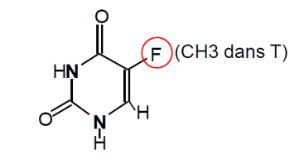
Conclusion
Exemple du 5-FU
Le 5-FU est un anti-métabolite de la famille des anti-pyrimidines utilisé en chimiothérapie anti-cancéreuse contre la prolifération des cellules cancéreuses.
Le 5-FU est métabolisé en :
5-FUMP incorporé dans les différents types d'ARN et donne donc une transcription erronée
5-FdUMP qui se lie à thymidilate synthétase pour bloquer son action (méthylation de l'uracile en thymine) et bloque ainsi la prolifération de la cellule

Slide 56
Conclusion
Exemple de l'azidothymidine (AZT) :
L'AZT est un analogue de la désoxythymidine qui entre en compétition avec les nucléosides naturels au niveau du site actif de la transcriptase inverse virale, bloquant ainsi la réplication virale et donc la prolifération virale.
Cette molécule est utilisée pour le traitement des infections rétrovirales comme le SIDA.
L’AZT est constitué d’un groupement azoture (N3) en C3’ de l’ose.

Slide 57
conclusion
Exemple de l’allopurinol:
L'hyper-uricémie est traitée par l'allopurinol, analogue structural de l'hypoxanthine inhibant la xanthine oxydase et réduisant la synthèse de novo des bases puriques. 'hypoxanthine et la xanthine sont très solubles et donc facilement éliminés par voie rénale

Slide 58
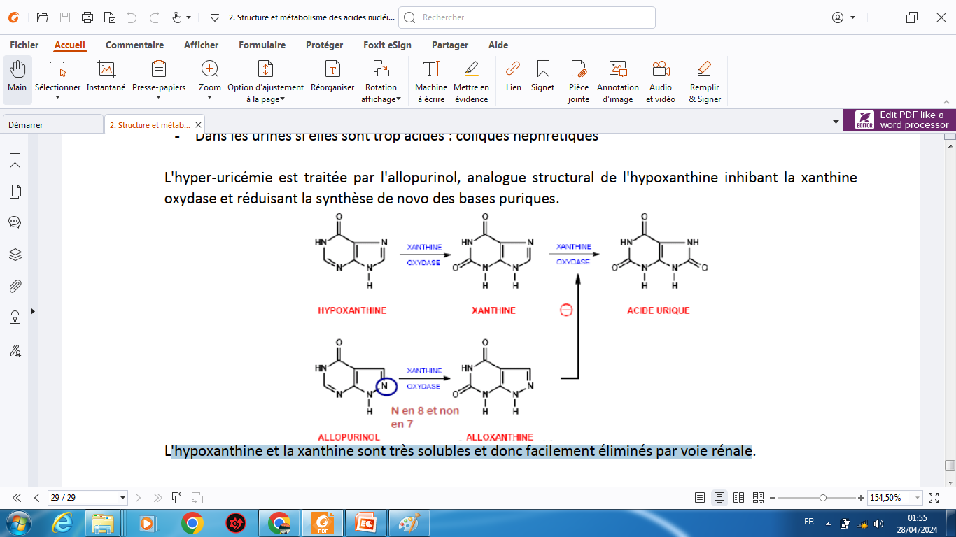
Conclusion

Slide 59
Merci
pour votre attention

